Slide 1
Análisis y Visualización de Datos
Diplomatura Diplodatos 2025
Notes:
Toda la parte de visualizaciones de la materia está centrada alrededor de qué conceptos de estadística y probabilidad se benefician de visualizaciones y cómo comunicarlos adecuadamente.
Pallete http://paletton.com/#uid=71Z0u0kketqasL5fO-fowqrrFla

Slide 2
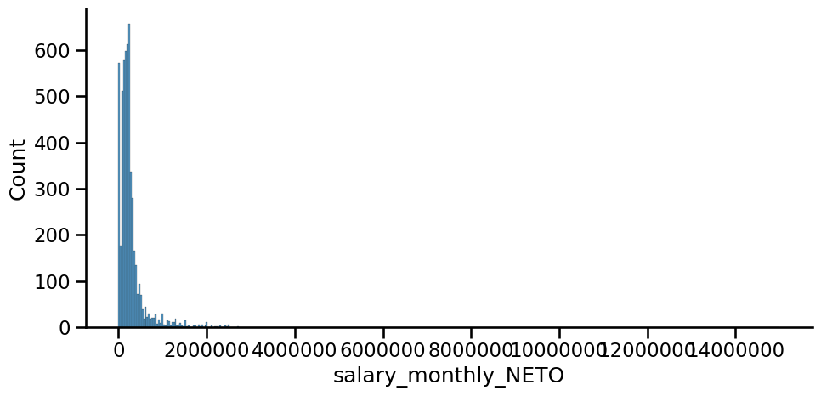
¿Más herramientas para describir el “comportamiento” de los datos de la columna del sueldo?
Notes:
Para poder empezar a trabajar, tenemos que enteder cuál es el concepto

Slide 3
Estadística Descriptiva

Slide 4
Estadística Descriptiva
Representa la información de una manera distinta para facilitar su interpretación, pero no permite realizar predicciones o inferencias
Análisis de frecuencias
Medidas de tendencia central
Medidas de dispersión
¿Cuánto ocurre cada uno de los valores (o en intervalos) de un conj de datos?
¿Cuál es el valor más representativo del conj. de datos?
¿Qué tan alejados están los datos de la tendencia central?

Slide 5
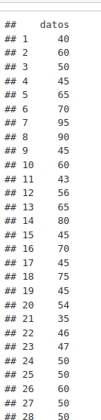
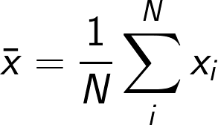
Medidas de tendencia central
una muestra de datos numéricos
x₁, x₂, ..x_{N}
(de una columna en un DataFrame)
La media muestral (aritmética) o promedio se calcula como:
Notes:
Existen otros tipos de medias, pero la más usada es la media aritmética

Slide 6
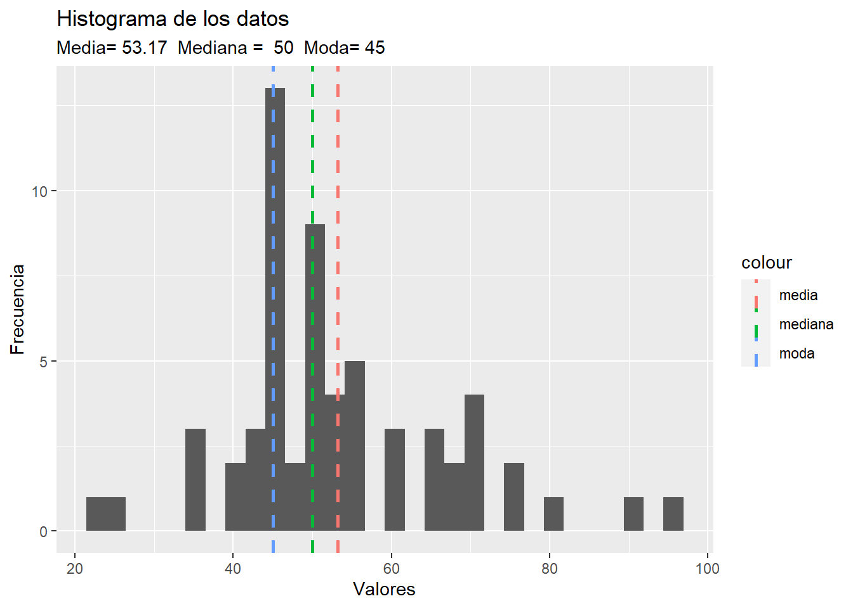
Medidas de tendencia central
x₁, x₂, ..x_{N} numéricos
La mediana se calcula como:
Ordenar las realizaciones de menor a mayor
Si N es impar, la mediana es el valor central:
mediana=x_{(N+1)/2}
Si N es par, la mediana es el promedio de los dos valores centrales:
mediana=(x_{N/2}+x_{N/2+1})/2
La moda es el dato con mayor frecuencia, para numéricas intervalo modal depende del histograma
Notes:
Existen otros tipos de medias, pero la más usada es la media aritmética

Slide 7
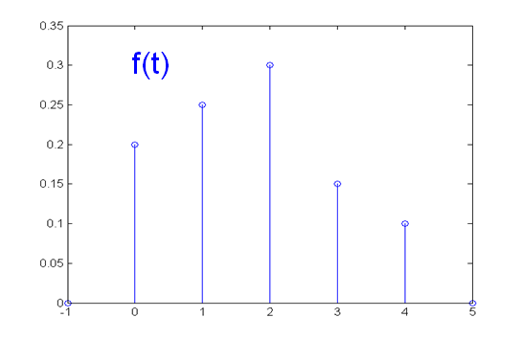

Medidas de tendencia central
si ahora
x₁, x₂, ..x_{N}
categóricos
p/ x_{i} = X_{i}(ω) ∈ {c₁,..,c_{k}}
La moda es el dato con mayor frecuencia, el que más se repite
Sólo hay más de una moda cuando el conteo de dos valores es igual.
Moda
Notes:
Existen otros tipos de medias, pero la más usada es la media aritmética

Slide 8
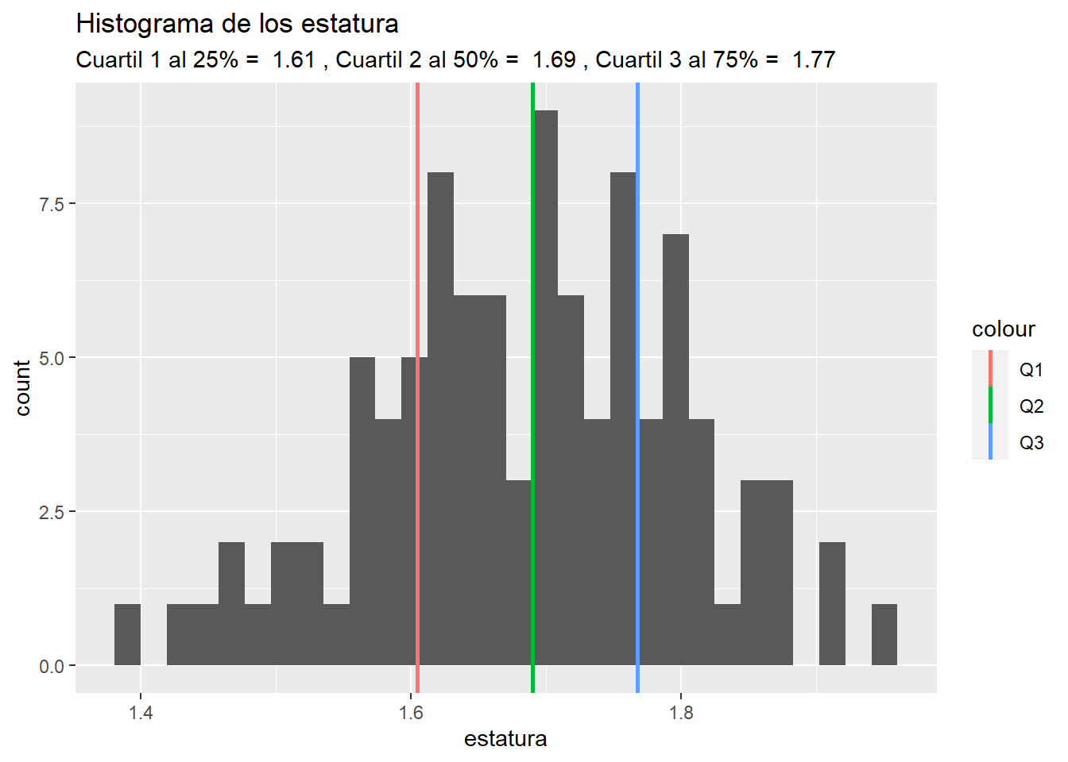
Medidas de posición
x₁, x₂, ..x_{N} numéricos
El percentil-k es el valor x_{i} tal que el k% de los valores de la muestra son menores a x_{i}.
No hay una única fórmula para calcular los percentiles, pero en general:
Ordenar las realizaciones tal que x_{j}≤x_{j+1}
Seleccionar el elemento de la serie en la posición: menor entero mayor o igual a k*N/100.
percentil 25 es el primer cuartil Q1
percentil 50 el segundo cuartil Q2 (mediana)
percentil 75 el tercer cuartil Q3

Slide 9
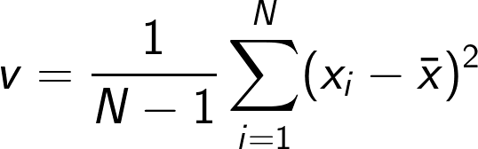
Medidas de dispersión
x₁, x₂, ..x_{N} numéricos
La varianza muestral mide la variación de los datos a través de la distancia cuadrada a la media muestral.
La desviación estándar es la raíz cuadrada de la varianza. Está en la misma unidad que los datos.
El coeficiente de variación es la desviación estándar dividida la media muestral. Es comparable entre distintas v.a.

Slide 10
Medidas de dispersión
Datos numéricos
x₁, x₂, ..x_{N}
El rango y el rango intercuartílico miden en qué intervalo se encuentran un cierto porcentaje de los datos.
Rango:
percentil-100 - percentil-0
Rango intercuartílico:
percentil-75 - percentil-25
Q3 - Q1

Slide 11
Usos de los percentiles y rangos
En el caso de la mediana (percentil-50), medir la tendencia central
Contextualizar el valor de un dato con respecto a otros
Una persona de sexo femenino de 6 años mide 95cm
Está en el 10% de personas con menor estatura del mismo grupo. [Curvas], se visualiza, para cada edad, los percentiles de la distribución condicional al grupo.
Identificación y eliminación de valores extremos

Slide 12
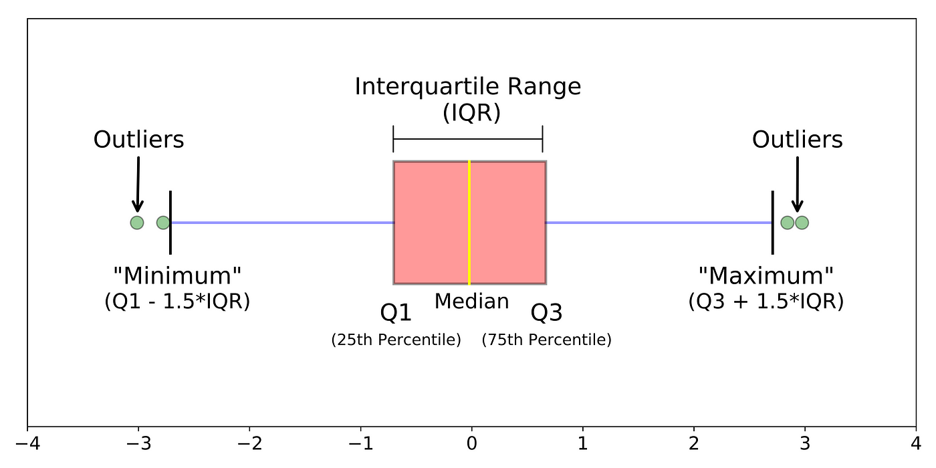
boxplot

Slide 13
Demo con Notebook
02 Datos y Modelos.ipynb

Slide 14
Teoría, datos, experimentos, simulación...
¿Que es todo esto y cómo se combinan?

Slide 15
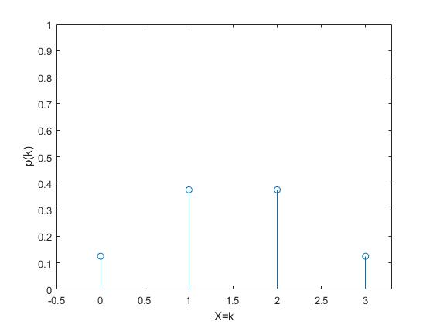
Variable Aleatoria (discreta numérica)
X= cantidad de caras en 3 tiradas de moneda.
Ω={ccc,ccs,csc,css,scc,scs,ssc,sss}
X
ccc | ccs | scc | scs
csc | css | ssc | sss
R_{X}={ 0, 1, 2, 3 }
P(X=0)=⅛,
P(X=1)=⅜...
Notes:
Se quiere estimar la densidad (discreta o probabilidad puntual) de dicha variable aleatoria? ¿Cuál sería la probabilidad de que, en la muestra, haya 0 caras, una, etc, hasta 3. es decir cuánto vale P(X=k) para k=0, ..,3. Repitiendo el experimento una cierta cantidad de veces, podemos estimar la probabilidad con la proporción.

Slide 16
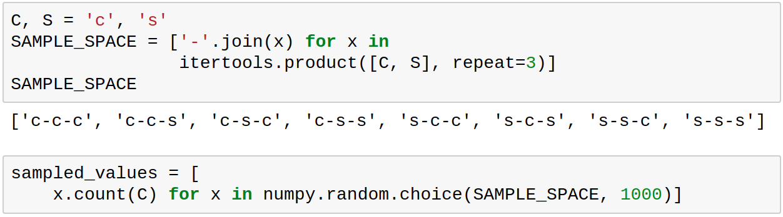
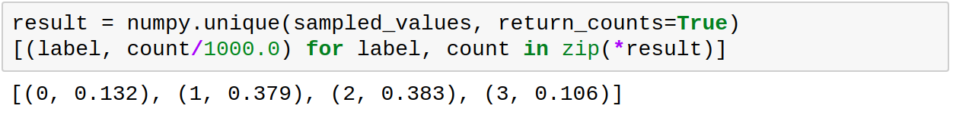
Variable Aleatoria (repetición del experimento)
X= cantidad de caras en 3 tiradas de moneda.
Proporción de resultados tal que X=k :
Notes:
Se quiere estimar la densidad (discreta o probabilidad puntual) de dicha variable aleatoria? ¿Cuál sería la probabilidad de que, en la muestra, haya 0 caras, una, etc, hasta 3. es decir cuánto vale P(X=k) para k=0, ..,3. Repitiendo el experimento una cierta cantidad de veces, podemos estimar la probabilidad con la proporción.

Slide 17
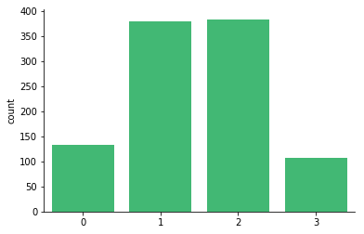
Variable Aleatoria (repetición del experimento)
la Proporción de la muestra tal que X=k, estima la probabilidad P(X=k), p/ k=0,1,2,3

Slide 18
Variable Aleatoria (modelo matemático)
X= cantidad de caras en 3 tiradas de moneda. p(k)=P(X=k)?
Ω={ccc,ccs,csc,css,scc,scs,ssc,sss}, #Ω=8=2³
p(0)=P(X=0)=1/8
p(1)=P(X=1)=3/8
p(2)=P(X=2)=3/8
p(3)=P(X=3)=1/8
Notar que la suma da 1, ∑_{k}p(k)=1=∑_{k}P(X=k)
Notes:
Se quiere modelar la variable aleatoria cantidad de caras al lanzar una moneda 3 veces. ¿Cuál sería la densidad (discreta) de dicha variable aleatoria? ¿ Cuál sería la probabilidad de que, en la muestra, haya 0 caras? ¿Cuál sería la probabilidad de que haya una cara?, y así hasta 3. es decir, cuánto vale P(X=k) para k=0, ..,3.

Slide 19
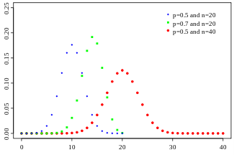
Variable binomial
Sea X la v. a. discreta modela: cantidad de “éxitos” en una n-upla
P(X=k)= n!/(n-k)! k! p^{k} (1-p)^{(n-k)}
k=0,1,...,n
p=probabilidad de “éxito”.
X∼B(n,p), ejemplos?
Notes:
Distribución binomial modela la probabilidad de la cantidad de éxitos o situación de interés. En una n-upla donde p es la probabilidad de éxito o que se de la situación de interés. El que salga cara puede ser considerado un éxito. También el “éxito” puede ser que en una selección, con reposición, la persona elegida tenga rulos. La situación de interés (o “exito” ) puede ser que la persona sea de Capricornio. En la bibliografía se considera el no “exito” como fracaso que sería el complemento. La probabilidad del fracaso, no éxito o complemento sería (1-p) , etc. p y n resultan parámetros de esta distribución y por eso podeos llamarla distribución paramétrica, define toda una familia de distribuciones binomiales parametrizadas por p y n.
Reiteramos que el ejemplo anterior (el de las 3 monedas) es un caso particular de Distribución Binomial, donde p=½ , probabilidad de salir cara y n=3

Slide 20
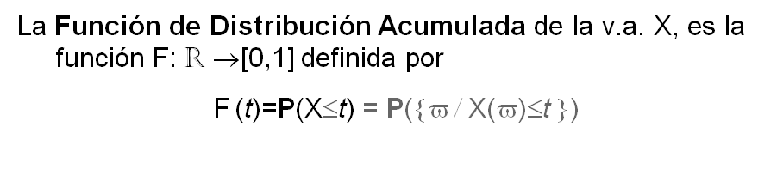
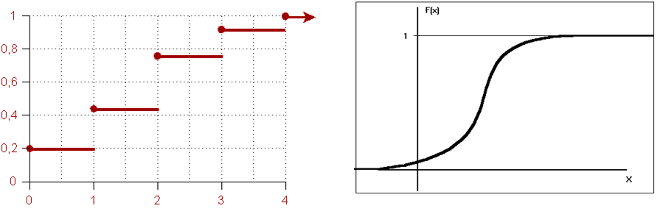
Función de Distribución Acumulada
X discreta X continua

Slide 21
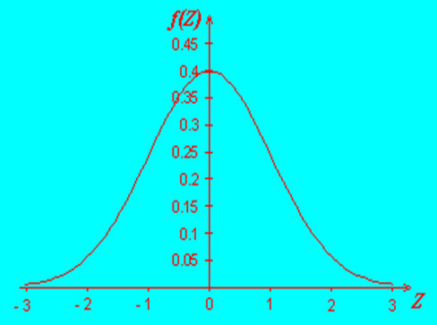
Función de densidad
FDA: F(t)=P(X≤t)
FDA: F(t)=P(X≤t)
X discreta
X continua
densidad:
f(t)=F’(t)
F(t)=∫^{t}f(x) dx
densidad discreta (probabilidad puntual)
f(t)=P(X=t)
Notes:
En el caso de X variable aleatoria discreta, la función de densidad discreta también es llamada probabilidad puntual. Otra notación usual: p(k) = P(X=k), con k en un conjunto finito o infinito numerable (contable). Si puede extender la noción de densidad discreta para variables del tipo categórica que sería la probabilidad de ser asignada a una clase o categoría, pero no está definida la función de distribución acumulada pues las clases no tienen orden.

Slide 22
Propiedades de función de densidad
f(t)≥0 para todo t
2) ∫f(t) dt = 1 para variables continuas y (entre -∞ y +∞)
2) ∑f(t)=1 para variables discretas (para todos los valores)
cualquier función que cumple con 1 y 2 es una función de densidad de alguna v. a.

Slide 23
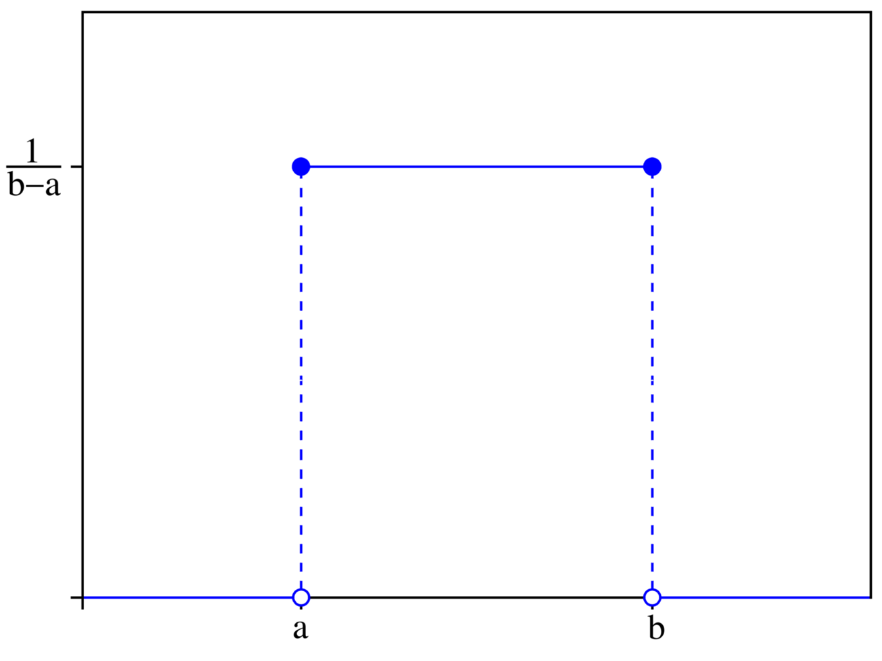
Distribución Uniforme
X v.a. tiene distribución uniforme si su función densidad es
f(t)=1/(b-a) si a ≤ t ≤ b, 0 c.c.
Notación X~U(a,b), a<b parámetros

Slide 24
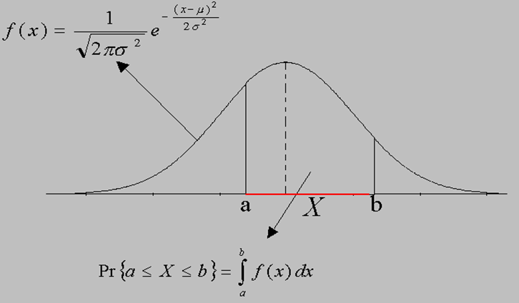
Distribución Normal o Gaussiana
X v.a. continua tiene distribución normal (Gaussiana) si su función de densidad es la siguiente:
Con μ∊R y σ² ∊(0,∞)
parámetros
Notación X~N(μ,σ²)
μ
Notes:
Modela la distribución de una variable numérica continua, con valores en toda la recta real más densa en el centro y menos densa hacia los extremos (infinitos). cumple las propiedades de cualquier función de densidad

Slide 25
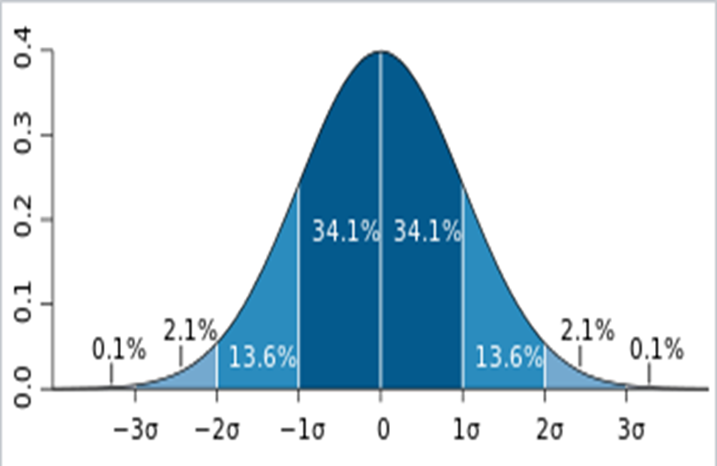
Distribución Normal o Gaussiana
X~N(0,σ²)
si además σ²=1
X~N(0,1), se dice
Normal Estándar
Notes:
Modela la distribución de una variable numérica continua, con valores en toda la recta real más densa en el centro y menos densa hacia los extremos (infinitos). cumple las propiedades de cualquier función de densidad

Slide 26
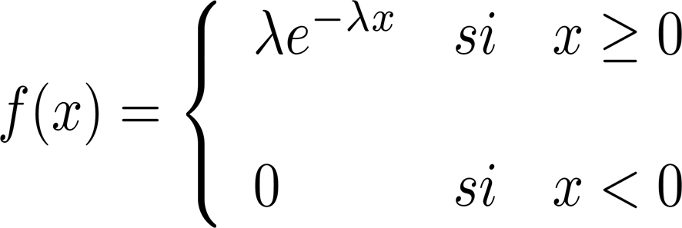
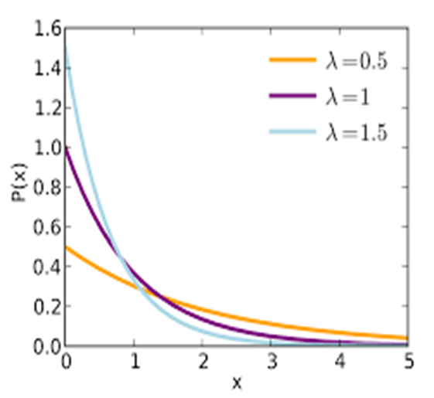
Distribución Exponencial (caso especial de Gamma)
X v.a. tiene distribución
exponencial si su densidad es:
Notación X~Exp(λ), λ>0 parámetro
suele utilizarse para modelar tiempo de espera

Slide 27
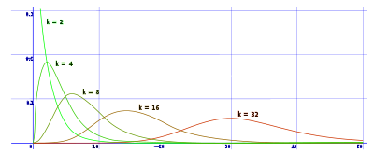
Distribución Chi Cuadrado
Diremos la v.a. X tiene distribución Chi- cuadrado con k grados de libertad. Notación X~ 𝝌_{k}² si su función de densidad está dada por:

Slide 28
Medidas estadísticas de una v.a. o de una densidad
X v.a. numérica con densidad f
Media o Esperanza de X (Medida de posición):
μ=E(X)= ∫t f(t) dt ó μ=E(X)=∑t f(t) ,promedio ponderado por la densidad (μ∈R)
Varianza (Medidas de dispersión):
σ² =Var(X)= E((X-μ)²)=∫(t-μ)² f(t) dt ó σ²=E((X-μ)²)=∑(t-μ)² f(t) (σ²∈R⁺)
En una va con densidad normal coinciden con los parámetros μy σ² respectivamente

Slide 29
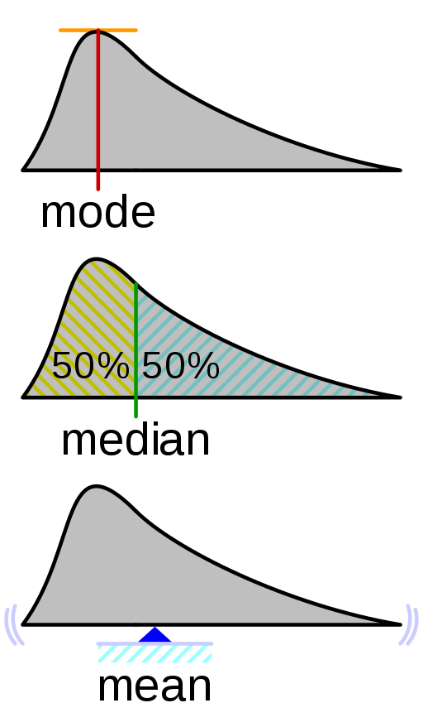
Media
Media Muestral ∑_{i=1}^{n} x_{i} /n, (promedio) vs
Media o Esperanza de una v.a. X, μ=E(X)= ∫t f(t) dt ó μ=E(X)=∑t f(t)

Slide 30
Mediana
Se ordena la muestra de menor a mayor: x₍₁₎,...x_{(n)} y se calcula...
Mediana Muestral vs
Mediana de una v.a. X, o de su densidad es x_{e} tal que P(X≤x_{e})=P(X≥x_{e})

Slide 31
Moda
Resultado (o intervalo) con mayor frecuencia en la muestra. vs
Valor con mayor probabilidad o densidad x_{o} tal que f(x_{o})≥f(x), p/ todo x
Moda
Notes:
Medida más adecuada para datos categóricos (pues la Media y la Mediana NO tienen sentido para datos categóricos)

Slide 32
Comparación de Medidas
Moda:
Mediana:
Media:
https://upload.wikimedia.org/wikipedia/commons/thumb/3/33/Visualisation_mode_median_mean.svg/512px-Visualisation_mode_median_mean.svg.png
Notes:
Estos tres conceptos están definidos tanto para una muestra o conjunto de datos como para una función de densidad teórica. Ambos tipos de definiciones tienen las mismas propiedades.

Slide 33
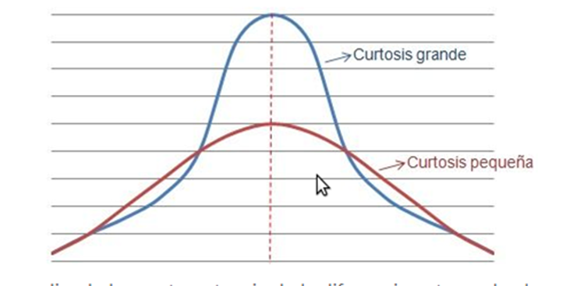
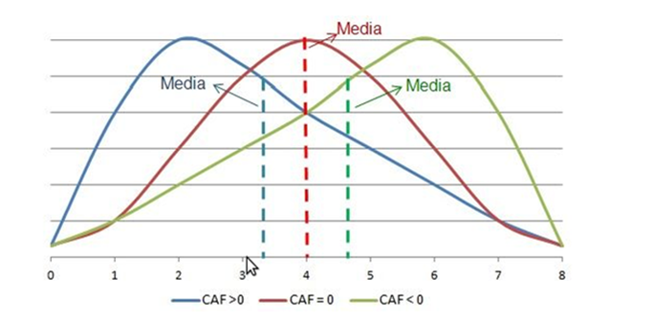
Otras Medidas, del modelo (de una v.a.)
Dada una función de densidad f (de una v.a. X) se define:
Desvío: σ =(σ²)^{½}=(Var(X))^{½ -}Kurtosis: E((X-μ)⁴)/σ⁴ -Sesgo/Asimetría: E(X-μ)³/σ³

Slide 34
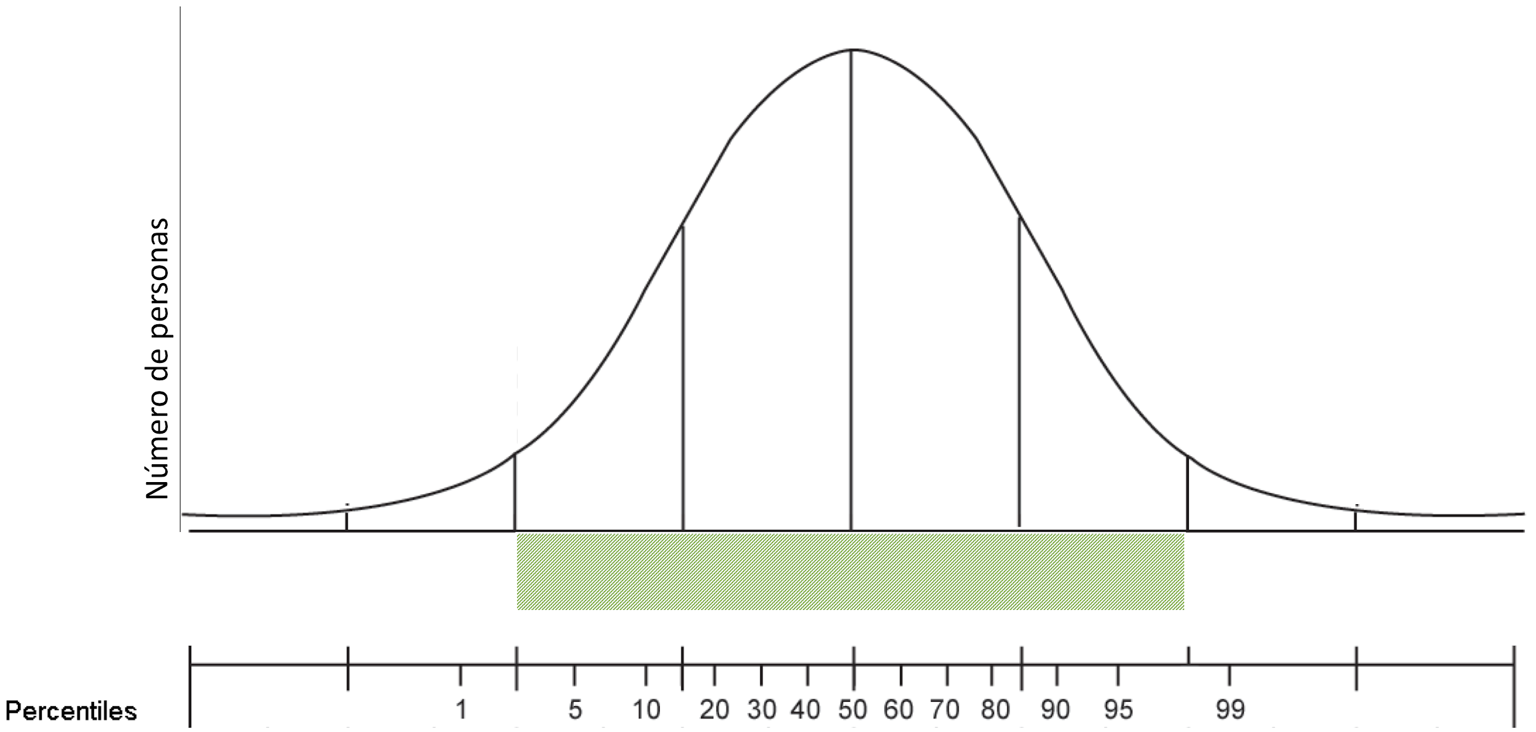
Percentiles
El percentil es una medida de posición. El p-ésimo percentil o percentil pх100% , es el x_{p} tal que P(X≤x_{p})=p
link1

Slide 35
Algunas propiedades de v.a. (modelo) y su distribución
Si X〜N(μ,σ²) y Z=(X-μ)/σ, entonces Z〜N(0,1)
Si Z〜N(0,1), entonces Z²〜𝝌₁² Chi cuadrado con 1 gl

Slide 36
Datos vs modelos

Slide 37
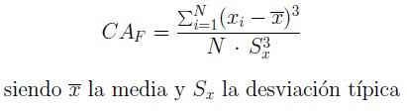
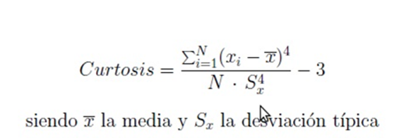
Medidas a partir de datos↔️Medidas muestrales
Sean los n datos de una muestra: x₁,...x_{n} (observaciones de la v.a.)
Media muestral (promedio): x_{M}=∑_{i=1}^{n} x_{i} /n=
Varianza muestral : ∑_{i=1}^{n} (x_{i} -x_{M})²/n
Asimetría muestral
Curtosis muestral

Slide 38
Tendencia
La tendencia habitual, si los datos están descritos en los términos de y s_{X} (desvío), es hacer aquellas típicas inferencias que sólo son ciertas si la distribución de los datos se ajusta bien a la distribución normal:
● ±s_{X} supone el 68.5% aproximadamente de la población,
● ±2s_{X} supone el 95% aproximadamente de la población
● ±3s_{X} supone el 99.5% aproximadamente de la población

Slide 39
Bondad de ajuste
Resume la discrepancia entre los valores observados y los valores esperados en el modelo de estudio.
Gráficos QQ ( Quantil muestral vs Quantil modelo)
Dentro de los test más usados para normalidad:
Test de Kolmogorov-Smirnov (Test KS)
(En próxima semana veremos Test de Hipótesis)

Slide 40
En una frase:
¿Cuánto cobran l@s programadores en Argentina?

Slide 41
¿Respuestas?
¿Qué pregunta respondimos en realidad?

Slide 42
¿Cuánto cobran l@s programadores experimentados en Argentina?

Slide 43
¿Afecta el nivel de estudios en el salario de l@s programador@s en Argentina? ¿Cómo?
Ejercicio
Seguir el proceso de análisis propuesto:
Hipótesis
Análisis de v.a.
Experimento
Notes:
Comenzamos a hablar ahora de dos variables aleatorias: el salario y el nivel de estudios.

